Slide 1

Работа в системе контроля версий Git
Выполнила: Вильгаук А. ИС-402

Slide 2

Содержание

Slide 3
Содержание

Slide 4
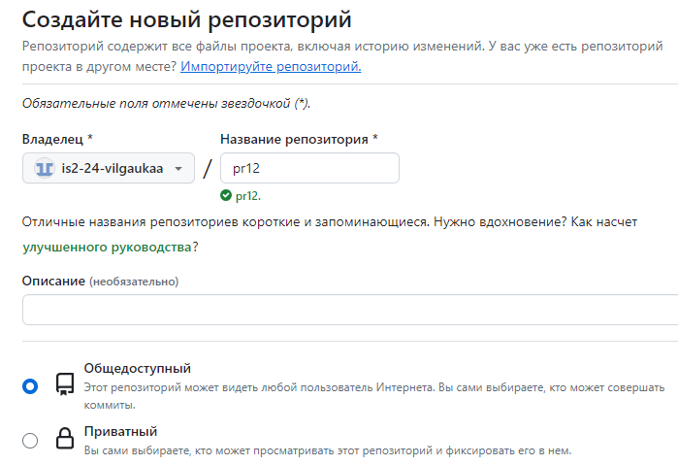

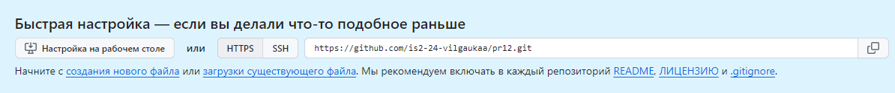
Содержание

Slide 5
Содержание

Slide 6
Содержание

Slide 7
Содержание

Slide 8
Содержание

Slide 9
Содержание

Slide 10
Содержание

Slide 11
Содержание

Slide 12
Содержание

Slide 13
Содержание

Slide 14
Содержание

Slide 15
Содержание

Slide 16
Вывод

Slide 17
Спасибо за внимание!

